Slide 1
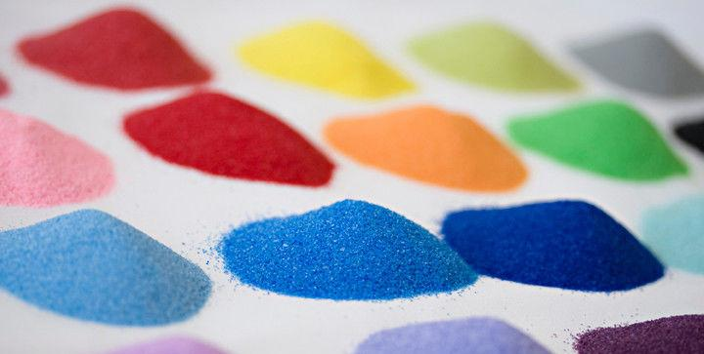
Аппликация из цветного песка на картоне
Автор: Колесова Оксана Васильевна,
методист МАОУ ДОД ЦДОД
г.Балаково, Саратовская область
2014
Notes:
МАОУ ДОД «Центр дополнительного образования детей» г.Балаково – http://www.cdo-balakovo.ru

Slide 2
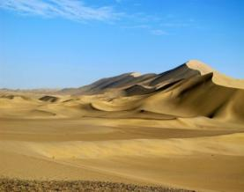
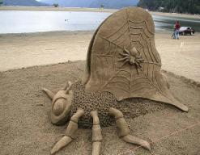
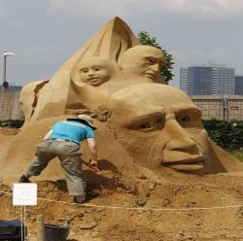
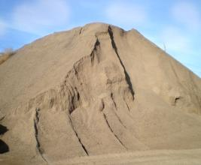
Здравствуй песок!
В одном мгновении видеть вечность, огромный мир –
в зерне песка,
в единой горсти - бесконечность и небо - в чашечке цветка!
Уильям Блейк.

Slide 3
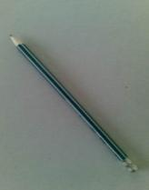
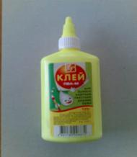
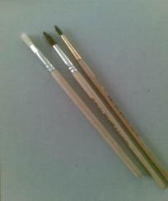
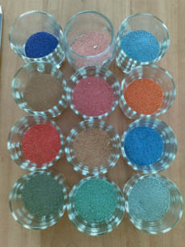
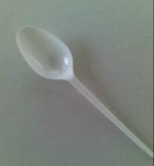
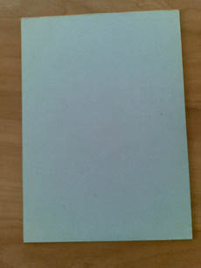
Что нам понадобится?
Клей
Карандаш
Кисточки
Цветной песок
Ложка
Картон

Slide 4
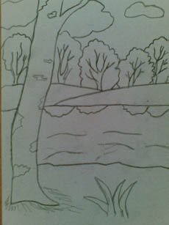
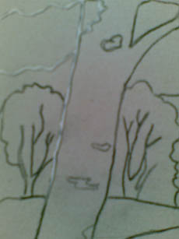
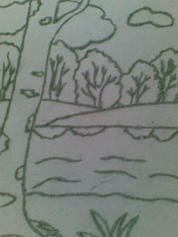
Нанесение контура
Эскиз
Клеем
Серым песком

Slide 5
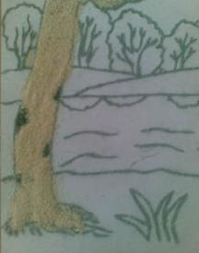
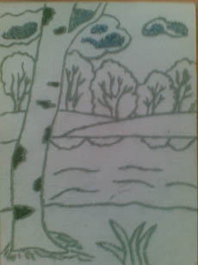
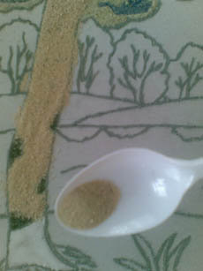
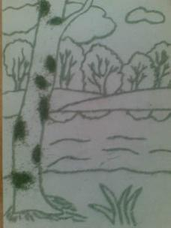
Нанесение цветного песка на картон
Переход от темных цветов
к светлым

Slide 6
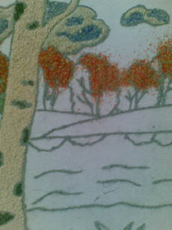
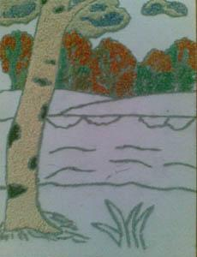
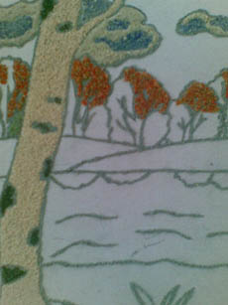
Разукрашивание картины
цветным песком

Slide 7
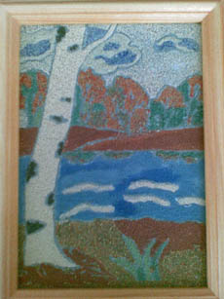
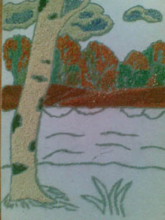
Волшебной кисточкой превращаем наш цветной песок
в удивительные песочные картины!

Slide 8
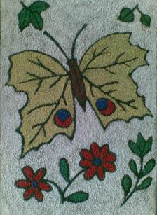
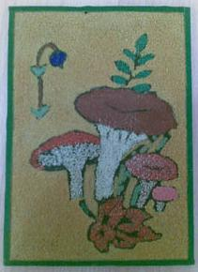
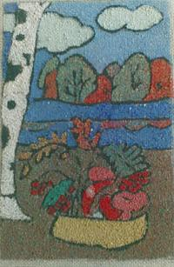
Выставка работ!

Slide 9
В презентации были использованы работы воспитанников ЦДОД объединения «Художественное конструирование»,
педагог ДОД Демина Е.А.
Разноцветный песок -Сангина.ру

